Slide 1
现代软件工程

Slide 2
课程考核方式
成绩
课程实验项目（40%）+期末考试（50%）+考勤（10%）
课程实验项目（40%）+期末考试（50%）+期中考试（15%）+考勤（10%）
期中和期末考试：开卷
考卷：采用随机的方式考勤5次，每次2分

Slide 4
第四章 需求分析
软件需求概述
需求工程
需求获取技术

Slide 5
第四章 需求分析
软件需求概述
需求工程
需求获取技术

Slide 6
项目的成败

Slide 7
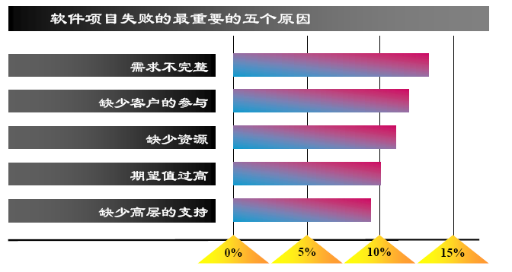
软件项目失败的原因

Slide 8
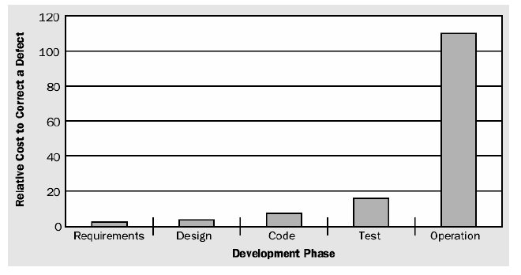
需求错误的成本（1-10-100规则）

Slide 9
案例
贝尔实验室和IBM的研究报告显示：
缺陷的80%来自需求 阶段；改进需求过程可以减少测试所需要的工作量以及所需要的重复的工作量；上面德尔图没有包括软件终端用户的损失情况。
美国空军工程：
缺陷的36%源自错误的需求理解，仅仅9%的错误被纠正。
Voyager and Galileo spacecraft（旅行者号和伽利略号宇宙飞船）:
在集成和系统测试阶段发现了197个重大的错误，其中仅仅有3个来自编程阶段，错误的绝大部分来自需求阶段。
Application Specific Integrated Circuit(ASIC)：
在制造阶段有一半的产品存在问题，其中大部分源自需求的错误。

Slide 10
案例（续）
UK Health and Safety Executive（英国健康与安全管理局）:
Specification（需求描述）:44.1%
operation and maintance（运行和维护）: 14.7%
design and implementation（设计和实现）: 14.7%
changes after commisioning（需求变更）: 20.6%
installment and commisioning（安装和commisionging）: 5.9%
Commisioning—专家组（委员会）核定

Slide 11
软件需求的重要性
软件需求是决定软件开发是否成功的一个关键因素
需求分析可以帮助开发人员真正理解业务问题
需求分析是估算成本和进度的基础
需求分析可以避免建造错误的系统，从而减少不必要的浪费
软件规格说明有助于开发人员与客户在“系统应该做什么”问上达成正式契约
需求分析形成了软件开发的基线，有助于管理软件的演化和变更
软件需求是软件质量的基础，为系统验收测试提供了标准

Slide 12
概述
软件需求
①用户解决问题或达到目标所需的条件或能力。
②系统或系统部件要满足合同、标准、规范或其它正式规定文档所需具有的条件或能力。
③一种反映上面①或②所描述的条件或能力的文档说明。
说明：软件需求的概念涵盖了用户角度（系统的外部行为）和开发人员角度（系统的内部特性）两个方面，其中的关键在于需求一定要文档化。

Slide 13
分析
把问题与解决方案进行分离；
问题和解决方案又彼此交织在一起，相互影响。
问题：问题与解决方案容易分离吗？

Slide 14
需求参考模型

Slide 15
案例：小型图书资料管理系统
问题描述
某学院打算开发一个小型图书资料管理系统MiniLibrary，该系统基于Internet 实现教师和学生对各种图书资料的借阅、查询和管理。
图书管理员负责管理各种图书资料，查询图书资料信息，并进行图书的借阅管理。
注册用户可以通过Internet 随时查询图书资料信息和个人借阅情况，预订目前借不到的图书资料，并可以快捷地查找和浏览所需要的电子资料。
系统可以提供适当的浏览器供用户阅读电子文献资料。
要求用户界面友好，响应速度快，具有良好的可扩展性。

Slide 16
不同层次的软件需求

Slide 17
业务需求：MiniLibrary
业务要求
各种图书资料的借阅、查询和管理；
使用计算机实现图书资料的日常管理，提高工作效率和服务质量；
用户通过网络查询和浏览电子资料，改变原有的借阅模式；
由于版权的限制，某些电子资料只能让用户浏览和打印而不能下载。
客户与用户
学院的高层管理者
图书管理员
借阅者：教师、学生

Slide 18
用户需求
用户需求是从用户角度描述的系统功能需求和非功能需求，通常只涉及系统的外部行为，而不涉及系统的内部特性。
用户需求的描述
原则：应该易于用户的理解。一般不采用技术性很强的语言，而是采用自然语言和直观图形相结合的方式进行描述。
问题：自然语言表达容易含糊和不准确。

Slide 19
用户需求：MiniLibrary
实例：用户可以通过Internet 随时查询图书信息和个人借阅情况，并可以快捷地查找和浏览所需要的电子资料。
分析：上述需求描述包含了三个不同的需求
用户可以通过Internet 随时查询图书信息。
用户可以通过Internet 随时查询个人借阅情况。
用户可以通过Internet 快捷地查找和浏览所需要的电子资料。
问题：“随时”和“快捷”是对系统功能的约束，十分模糊。（用户需求与业务需求有什么区别和联系？）

Slide 20
系统需求
系统需求是更加详细地描述系统应该做什么，通常包括许多不同的分析模型，诸如对象模型、数据模型、状态模型等。
系统需求模型的描述
结构化语言（PDL ）
可视化模型
形式化方法
系统需求主要是面向开发人员进行描述，是开发人员进行软件设计的基础。

Slide 21
功能需求
功能需求：描述系统应该提供的功能或服务，通常涉及用户或外部系统与该系统之间的交互，一般不考虑系统的实现细节。
实例：MiniLibrary
用户可以从图书资料库中查询或者选择其中的一个子集。
系统可以提供适当的浏览器供用户阅读电子文献。
用户每次借阅图书应该对应一个唯一的标识号，它被记录到用户的帐户上。

Slide 22
非功能需求
非功能需求：从各个角度对系统的约束和限制，反映了应用对软件系统质量和特性的额外要求，例如响应时间、数据精度、可靠性、开发过程的标准等。
实例：MiniLibrary
系统应在20 秒之内响应所有的请求。
系统每周7 天、每天24 小时都可以使用。
对于一个没有经验的用户而言，经过两个小时的培训就可以使用系统的所有功能。

Slide 23
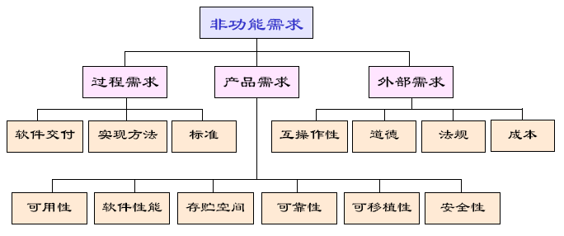
非功能需求

Slide 24
非功能需求

Slide 25
需求的来源
客户或用户
学院的高层管理者、项目投资人
系统管理员
教师、学生、图书管理员
标准：图书资料的标准
政策或法律：图书资料管理规程、知识产权和版权保护等
系统或过程文档：当前手工管理的文件、表格、记录等
相关领域的专家

Slide 26
实例
分析以下描述，它们是否属于需求？
普通读者必须注册成合法用户才可以使用该系统。
用户可以预订目前借不到的图书资料。
用户不希望自己的借阅记录被他人查阅。
系统通过ADO 与图书资料数据库连接，并从图书资料数据表中获得图书资料的基本信息。
系统应该具有良好的可扩展性。

Slide 27
第四章 需求分析
软件需求概述
需求工程
需求获取技术

Slide 28
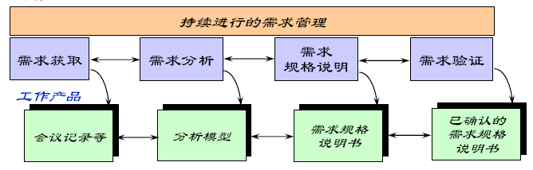
概述
需求工程是应用已证实有效的原理和方法，并通过合适的工具和符号，系统地描述出待开发系统及其行为特征和相关约束。
需求工程过程：

Slide 29
需求获取
需求获取应该识别项目相关人员的要求，解决不同项目相关人员之间的需求冲突。
需求获取的困难
用户通常并不真正知道自己希望计算机系统做什么
用户通常使用业务语言表达需求，开发人员缺乏相关的领域知识和经验，难以准确理解这些需求
不同的用户提出不同的需求，可能存在矛盾和冲突
管理者可能出于增加影响力的原因而提出特别的需求
由于经济和业务环境的动态性，需求经常发生变更

Slide 30
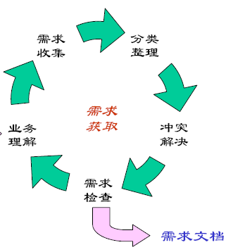
需求获取过程

Slide 31
需求分析
需求分析是对收集到的需求进行提炼、分析和认真审查，以确保所有的项目相关人员都明白其含义，并找出其中的错误、遗漏或其它不足的地方，形成完整的分析模型。
需求分析的核心在于建立分析模型
模型是现实世界某些重要方面的表示，是一项经过验证且被广为接受的工程技术。
分析模型详细定义了系统需求而没有局限于具体技术。
事件列表、数据流图、实体关系图、数据流定义、数据字典、结构化语言、状态转换图、……
用例图、时序图、协作图、类图、状态图、……
说明：需求分析应产生需求分析报告：需求规格说明书

Slide 32
需求规格说明
需求规格说明（SRS, Software Requirement Specification）精确地阐述一个软件系统必须提供的功能和性能以及它所要考虑的限制条件。
作用
成为用户、分析人员和设计人员之间
进行理解和交流的手段
支持系统测试活动
用于规划和控制系统的开发过程

Slide 33
需求规格说明的内容
功能：软件应该提供什么功能？
外部接口：软件如何与人、系统硬件和其他系统等进行相互作用？
性能：软件系统在运行速度、可用性、响应时间、恢复时间等方面有什么要求？
特性：软件系统在可移植性、可维护性、安全性等方面有什么考虑？
设计约束：是否存在必要的标准、开发语言、数据库、资源限制、运行环境等因素的影响和策略？
说明：SRS不应包括项目开发计划、软件设计细节等内容。

Slide 34
需求规格说明的质量特性（1）
正确性：需求规格说明对系统功能、行为、性能等的描述必须与用户的期望相吻合，代表了用户的真正需求。
正确性的审查：
用户参与需求过程的程度如何？
每一个需求描述是否准确地反映了用户的需要？
系统用户是否已经认真考虑了每一项描述？
需求可以追溯到来源吗？
例如：在用户每次存钱的时候系统将进行信用检查。（该需求正确吗？）

Slide 35
需求规格说明的质量特性（2）
无二义性：需求规格说明中的描述对于所有人都只能有一种明确统一的解释。
无二义性的审查：
需求规格说明是否有术语词汇表？
具有多重含义或未知含义的术语是否已经定义？
需求描述是否可量化和可验证？
每一项需求都有测试准则吗？
例如：如果用户试图透支，系统将采取适当的行动。（该需求描述有二义性吗？）

Slide 36
需求规格说明的质量特性（3）
完整性：需求规格说明应该包括软件要完成的全部任务，不能遗漏任何必要的需求信息。
可验证性：需求规格说明中描述的需求都可以运用一些可行的手段对其进行验证和确认。
可验证性的审查：
在需求文档中是否存在不可验证的陈述，诸如“用户界面友好”、“容易”、“简单”、“快速”、“健壮”、“最新技术”等？
所有描述都是具体的和可测量的吗？
例如：下面的两个需求描述中哪一个难以验证？
1.系统将在20 秒内响应所有有效的请求。
2.如果用户试图透支，系统将采取适当的行动。

Slide 37
需求规格说明的质量特性（4）
一致性：需求规格说明对各种需求的描述不能存在矛盾，如术语使用冲突、功能和行为特性方面的矛盾以及时序上的不一致等。
可修改性：需求规格说明的格式和组织方式应保证后续的修改能够比较容易和协调一致。
说明：可修改性要求文档有良好的组织结构，有内容的列表和索引等。单个功能的描写应该一致，避免交叉引用等。

Slide 38
需求规格说明的质量特性（5）
可跟踪性：每一项需求都能与其对应的来源、设计、源代码和测试用例联系起来。
可跟踪性的两种形式
每一项需求都可以在早期的文档中追溯到其来源，例如备忘录、法规、会议记录等；
每一项需求都有唯一的名称或索引号，与后期实现对应。
说明：需求的可跟踪性需要良好的需求管理的支持
例如：下面的需求描述记录了早期的文档来源。
系统将在20 秒内响应所有有效的请求。
［来自与用户的面谈，备忘录编号#1234］

Slide 39
需求描述实例（1）
产品必须在固定的时间间隔内提供状态信息，并且每次时间间隔不得小于60 秒。
问题：该描述有什么问题，该如何改正？

Slide 40
正确的描述
后台任务管理器应该在用户界面的指定区域显示状态信息。
在后台任务进程启动之后，消息必须每隔60±10 秒更新一次，并且保持连续的可见性。
如果正在正常处理后台任务进程，那么后台任务管理器必须显示后台任务进程已完成的百分比。
当完成后台任务时，后台任务管理器必须显示一个“已完成”的信息。
如果后台任务中止执行，那么后台任务管理器必须显示一个出错信息。
问题：相对于前述描述，该描述作了什么改进？

Slide 41
需求描述实例（2）
如果可能的话，应当根据图书编号的列表在线确认所输入的图书编号。
系统必须根据在线的图书编号列表确认所输入的图书编号。如果在图书编号列表中查不到该图书的编号，或者当进行图书编号确认时图书编号列表不可访问，系统必须显示一个出错信息并且拒绝预订。
问题：对比两种描述所含信息量的差别。

Slide 42
需求验证
需求验证是检验需求能否满足客户的要求。
需求验证的技术
需求评审：由不同代表（如分析员、客户、设计人员、测试人员）组成的评审小组以会议形式对需求进行系统性分析。
原型评价：客户和用户在一个可运行的系统模型上实际检验系统是否符合他们的真正需要。
测试用例生成：通过设计具体的测试方法，发现需求中的许多问题。
需求验证主要围绕需求规格说明的质量特性展开。

Slide 43
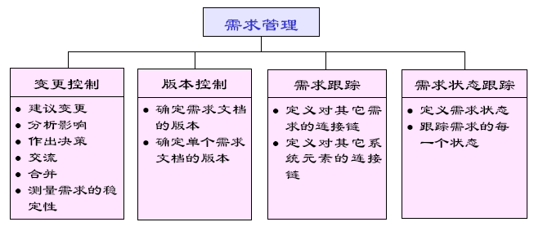
需求管理
需求管理是分析变更影响并控制变更的过程，主要包括变更控制、版本控制和需求跟踪等活动。

Slide 44
第四章 需求分析
软件需求概述
需求工程
需求获取技术

Slide 45
需求获取技术
需求获取的关键在于通过与用户的沟通和交流，收集和理解用户的各项要求。
需求获取技术
用户面谈
需求专题讨论会
问卷调查
现场考察
原型化方法
基于用例的方法

Slide 46
原型化方法
原型化方法：一个软件原型是所提出的新产品的部分实现，帮助开发人员、用户以及客户更好地理解系统的需求，它比开发人员常用的技术术语更易于理解。
建立原型的原因：解决在产品开发的早期阶段需求不确定的问题，用户、经理和其他非技术项目风险承担者发现在确定和开发产品时，原型可以使他们的想象更具体化。
例如：基于WEB 的应用系统原型使用HTML 进行界面设计

Slide 47
基于用例（use case）的方法
用例建模是以任务和用户为中心的，开发和描述用户需要系统做什么，从用户的角度描述用户和系统的交互及系统的功能。
用例的图示方法
用例建模的步骤
确定系统的参与者
确定场景
确定系统用例
确定用例之间的关系
编写用例描述文档

Slide 48
确定参与者
参与者是与系统交互的外部实体，它既可以是人员也可以是外部系统或硬件设备。
确定参与者
谁使用系统的主要功能？
谁需要系统的支持以完成日常工作任务？
谁从系统获取信息？
谁负责维护和管理系统以保证其正常运行？
系统需要应付（处理）哪些外部硬件设备？
系统需要和哪些外部系统交互？

Slide 49
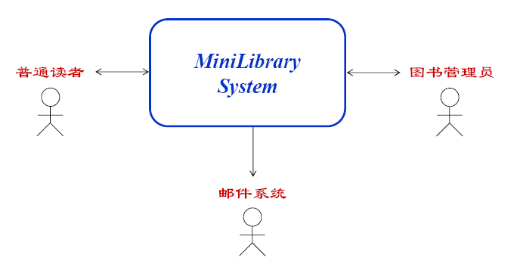
MiniLibrary：参与者

Slide 50
确定场景
场景是指从单个执行者的角度观察目标软件系统的功能和外部行为。
确定参与者和场景的关键在于理解业务领域，这需要理解用户的工作过程和系统的范围。
确定场景的问题
参与者希望系统执行的任务是什么？
参与者访问什么信息？谁生成数据？
参与者需要通知系统的哪些外部变化？（时间和频率）
系统需要通知参与者什么事件？（时间）
注意：用例和场景的区别！

Slide 51
MiniLibrary：借书
场景名称：借书
参与者实例：Bob，图书管理员；John，普通读者
事件流程：
1.John 向Bob 提供个人的注册号、所借图书的编号和书名等；
2.Bob 在系统中查询该图书是否在图书馆；
3.Bob 登记Bob 的借书记录，并将图书借给Bob。
其他流程：
1.图书已被借出或者不存在：John 告诉Bob 无法借出。
2.Bob 不是合法注册用户：John 请求Bob 注册后在借书

Slide 52
确定用例
用例描述了一个完整的系统事件流程，其重点在于参与者与系统之间的交互而不是内在的系统活动，并对参与者产生有价值的可观测结果。
确定用例
参与者需要从系统中获得什么功能？参与者需要做什么？
参与者读取、产生、删除、修改或存储系统的某些信息吗？
系统中发生事件需要通知参与者吗？参与者需要通知系统某件事情吗？
系统的输入/输出信息是什么？这些信息从哪儿来到哪儿去？
采用什么实现方法满足某些特殊要求？

Slide 53
确定用例应注意的问题
可观测：用例止于系统边界，描述交互而不是内在系统活动。
结果值：用例是目标导向的，参与者有一些需要使用它来满足的目标。
系统执行：结果值由系统生成
由角色观测：
业务语言（图书），而非技术语言（数据库表）
用户观点（预订图书），而非系统观点（处理预订图书）
用例粒度：粒度过细，陷入功能分解。过细的粒度，一般都会导致技术语言的描述，而不再是业务语言。

Slide 54
实例
问题：上述用例图有什么不足？

Slide 55
实例（续）
问题：哪个表示法是正确的用例图？

Slide 56
MiniLibrary：用例
与“图书管理员”有关的用例
管理读者：在系统中维护普通读者的注册信息。
管理图书资料：在系统中增加、修改和删除图书资料信息。
管理书目：在系统中增加、修改和删除书目信息。
登记借书：在系统中登记普通读者的借书记录。
登记还书：在系统中登记普通读者的还书记录。
与“普通读者”有关的用例
预订图书：在系统中预订借书。
取消预订：在系统中取消已有的预订。
其他
登录：使用此系统的人员需要进行登录，以验证其身份和权限。
浏览查询：用户可以检索图书资料、读者信息和借还书记录等。

Slide 57
用例图

Slide 58
用例的结构法描述
用例描述是关于角色与系统如何交互的规格说明
要求清晰明确，没有二义性；
在描述用例时，应该只注重外部能力，不涉及内部细节。
用例描述的主要内容
用例是怎样启动和结束的
参与者和用例之间的正常信息处理过程
用例在不同的条件下可以选择执行的多种方案
用例的例外事件流程

Slide 59
MiniLibrary：登记借书
用例：登记借书
1.目标: 本用例允许图书管理员登记普通读者的借书记录。
2.事件流
2.1 基本流程
当普通读者希望借书，图书管理员准备登记有关的借书记录时，本用例开始执行。
（1）系统请求图书管理员输入读者的注册号和所借图书的书目；
（2）图书管理员输入有关信息后，系统产生一个唯一的借书记录号；
（3）系统显示新生成的借书记录；
（4）图书管理员确认后，系统增加一个新的借书记录。

Slide 60
MiniLibrary：登记借书
2.2 可选流程
（1）读者没有注册
在主流程中，如果系统中没有读者的注册信息，系统将显示错误信息，用例结束。
（2）所借图书书目不存在
在主流程中，如果所借图书已被借出或者系统中没有该图书的书目，系统将显示错误信息，用例结束。
3.特殊需求
无。
4.前提条件
用例开始之前，图书管理员必须在系统登录成功。
5.后置条件
如果用例执行成功，该读者的借书记录被更新，否则系统状态不变。

